Slide 1

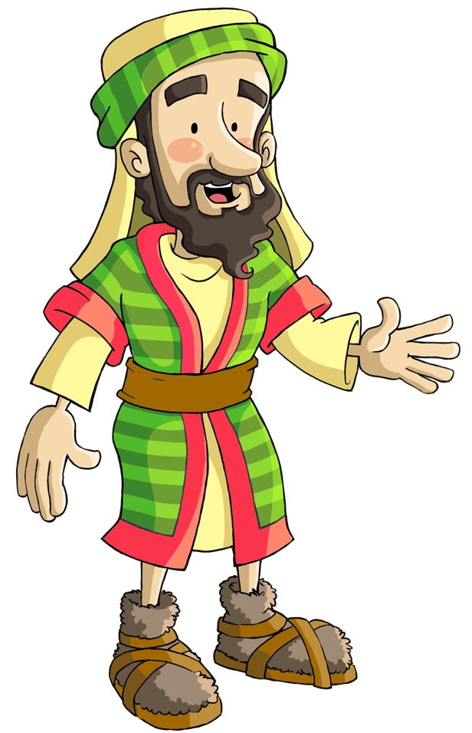
EL EJEMPLO DE ZAQUEO.
LUCAS:19:1-10.
INTRODUCCIÓN:
ZAQUEO- SIGNIFICA: “PURO O JUSTO”. Y Zaqueo demostró ser justo cuando encontró al Señor y creyó en Él.
Zaqueo era un jefe de los recaudadores de impuesto.
Los recaudadores de impuesto era gente Judía que trabaja para el imperio Romano, cobrando impuesto a Israel su propia nación.

Slide 2

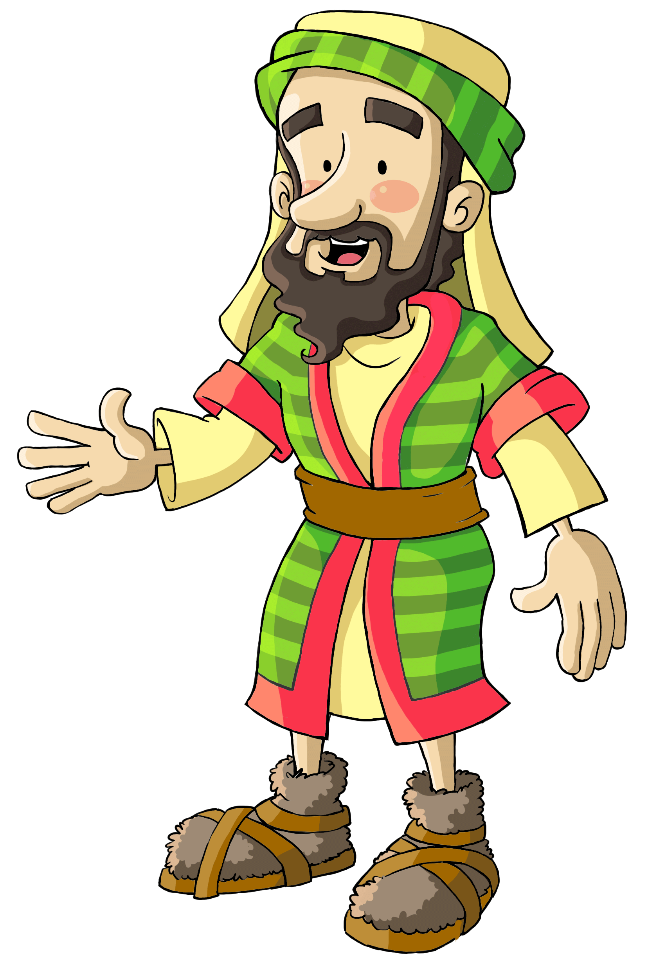
INTRODUCCIÓN:
Veremos las cualidades, virtudes que Zaqueo tenía:
Trato de ver a Jesús. V.3-4.
Recibió al Señor con prisa y gozo. V.5-6.
Estuvo dispuesto a restituir su falta. V.8.
Estas tres cualidades de Zaqueo que veremos en esta lección, nos ayudara para poderle imitar y agradar a Dios.
Como Zaqueo lo hizo con esa determinación.

Slide 3
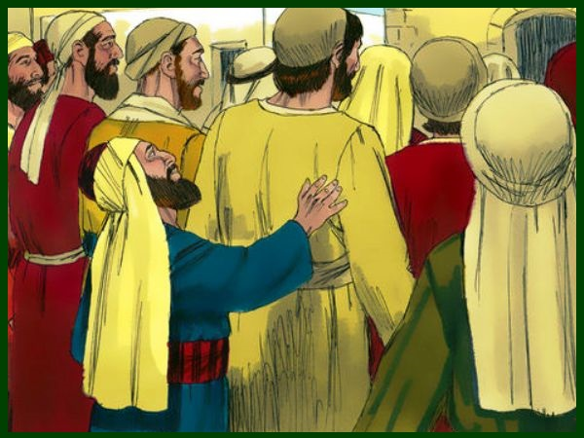
TRATO DE VER A JESÚS.
LUCAS.19:1-4.
Habiendo entrado Jesús en Jericó, pasaba por la ciudad.
V.2.
Y un hombre llamado Zaqueo, que era jefe de los recaudadores de impuestos y era rico,
V.3.
trataba de ver quién era Jesús; pero no podía a causa de la multitud, ya que él era de pequeña estatura.

Slide 4
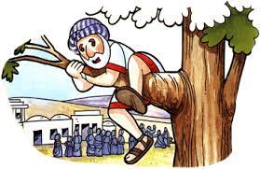
TRATO DE VER A JESÚS.
LUCAS.19:1-4.
V.4.
Y corriendo delante, se subió a un sicómoro para verle, porque Jesús estaba a punto de pasar por allí.
Cuando Jesús, entro en Jericó, Jericó- Era un importante centro comercial del bálsamo y otros productos.
Y Zaqueo era Él director de los recaudadores de impuestos en esta región, una especie de alto funcionario de impuesto.

Slide 5

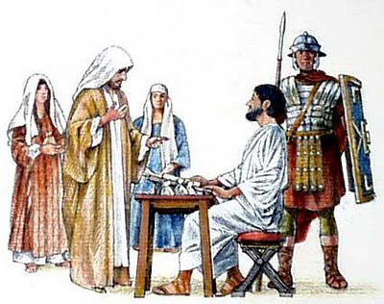
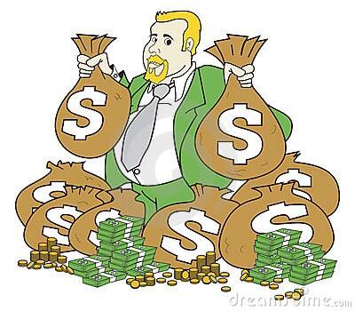
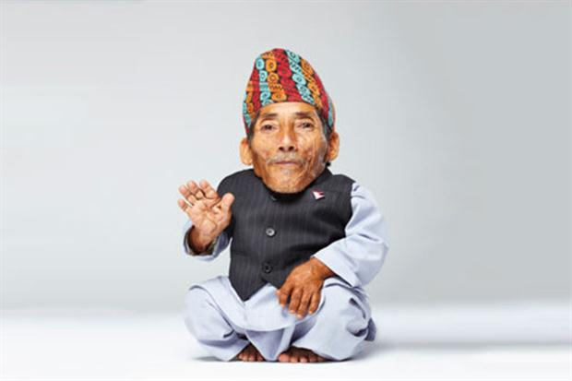
Cuando Jesús entro allí había un hombre llamado Zaqueo. V.2. Que tenía tres características:
Era jefe de los recaudadores de impuesto. V.2.
Era rico. V.2.
Era de pequeña estatura. V.3.

Slide 6
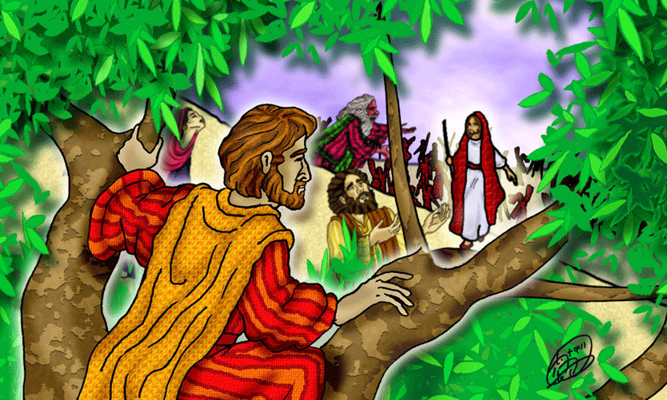
TRATO DE VER A JESÚS.
LUCAS.19:1-4.
Este quería ver a Jesús, posiblemente había oído tanto de Jesús que ahora que se le presenta la oportunidad de conocerlo en persona, no se la quiere perder.
Pero se encuentre con un obstáculo no podía ver a causa de la multitud por su baja estatura.
V.3.
trataba de ver quién era Jesús; pero no podía a causa de la multitud, ya que él era de pequeña estatura.

Slide 7
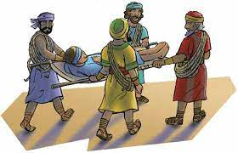
TRATO DE VER A JESÚS.
LUCAS.19:1-4.
Satanás nos pone muchos obstáculos para no llegar a Jesús, vemos otro caso igual en.
Marcos.2:1-4.
Habiendo entrado de nuevo en Capernaúm varios días después, se oyó que estaba en casa.
V.2.
Y se reunieron muchos, tanto que ya no había lugar ni aun a la puerta; y El les exponía la palabra.

Slide 8
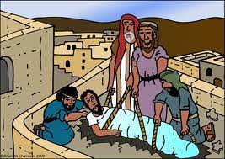
TRATO DE VER A JESÚS.
LUCAS.19:1-4.
V.3.
Entonces vinieron* a traerle un paralítico llevado entre cuatro.
V.4.
Y como no pudieron acercarse a El a causa de la multitud, levantaron el techo encima de donde El estaba; y cuando habían hecho una abertura, bajaron la camilla en que yacía el paralítico.
Un paralítico no podía entrar hasta donde Jesús por la multitud.

Slide 9

TRATO DE VER A JESÚS.
LUCAS.19:1-4.
Nosotros también tenemos obstáculos para llegar a Jesús, pero que estamos haciendo.
¿Nos estamos dando por vencido?
O
¿Estamos luchando para poder llegar a Jesús?.
Como Zaqueo que subió a un árbol.
Lucas.19:4.
Y corriendo delante, se subió a un sicómoro para verle, porque Jesús estaba a punto de pasar por allí.

Slide 10
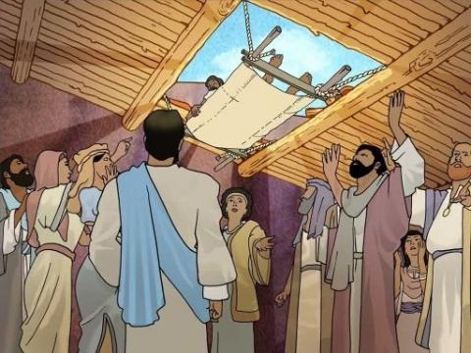
TRATO DE VER A JESÚS.
LUCAS.19:1-4.
Y Él paralítico que lo subieron por la azotea.
Marcos.2:4.
Y como no pudieron acercarse a El a causa de la multitud, levantaron el techo encima de donde El estaba; y cuando habían hecho una abertura, bajaron la camilla en que yacía el paralítico.
Que obstáculos nos está poniendo Satanás para no adorar a Dios
¿Será el trabajo?.

Slide 11

TRATO DE VER A JESÚS.
LUCAS.19:1-4.
¿Nuestro dinero?
Zaqueo era rico y esto no fue un obstáculo para servir a Dios, el dinero puede ser un obstáculo que nos impida servir a Dios, como Él joven rico.
Lucas.18:22-23.
Cuando Jesús oyó esto, le dijo: Te falta todavía una cosa; vende todo lo que tienes y reparte entre los pobres, y tendrás tesoro en los cielos; y ven, sígueme.

Slide 12

TRATO DE VER A JESÚS.
LUCAS.19:1-4.
V.23.
Pero al oír esto, se puso muy triste, pues era sumamente rico.
¿Será nuestros estudios seculares?.
Que nos está apartando de Dios.
Será el deporte.
Nuestra familia.
Nuestro trabajo.
Nuestros amigos.

Slide 13
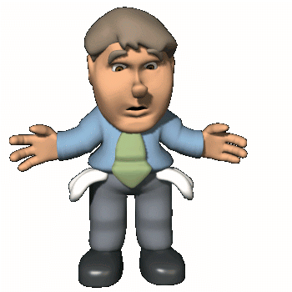
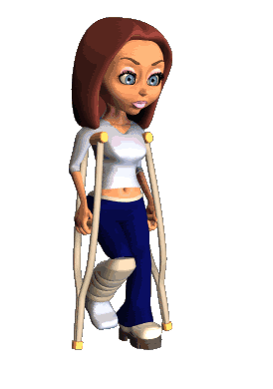
TRATO DE VER A JESÚS.
LUCAS.19:1-4.
Nuestros problemas económicos.
Nuestras enfermedades.
El mundo con sus placeres.
Nuestra vida, ósea nuestra mala fama, miremos Zaqueo tenía una mala fama, por ser jefe de los recaudadores de impuestos.
Lucas.19:7.
Y al ver esto, todos murmuraban, diciendo: Ha ido a hospedarse con un hombre pecador.

Slide 14

TRATO DE VER A JESÚS.
LUCAS.19:1-4.
Muchos no obedecen porque tienen mala fama.
No creen que Dios les vaya a perdonar, pero Dios está dispuesto a perdonar, si nos arrepentimos de nuestros pecados.
Hechos.2:37-38.
Al oír esto, compungidos de corazón, dijeron a Pedro y a los demás apóstoles: Hermanos, ¿qué haremos?
V.38.

Slide 15

TRATO DE VER A JESÚS.
LUCAS.19:1-4.
Y Pedro les dijo: Arrepentíos y sed bautizados cada uno de vosotros en el nombre de Jesucristo para perdón de vuestros pecados, y recibiréis el don del Espíritu Santo.
¿Qué obstáculos nos está poniendo Satanás en estos momentos, para no servir a Dios?.
Resistamos y Él huirá de nosotros.
Santiago.4:7.

Slide 16

TRATO DE VER A JESÚS.
LUCAS.19:1-4.
Por tanto, someteos a Dios. Resistid, pues, al diablo y huirá de vosotros.
Zaqueo venció su obstáculo.
Era rico.
De pequeña estatura, para poder ver a Jesús.
Y tenía una mala fama.
Imitemos a Zaqueo que nada lo detuvo en su determinación de poder ver a Jesús.
¿Lo estamos haciendo nosotros?

Slide 17
RECIBIÓ AL SEÑOR CON TODA PRISA Y GOZO. LUCAS.19:5-6.
Cuando Jesús llegó al lugar, miró hacia arriba y le dijo: Zaqueo, date prisa y desciende, porque hoy debo quedarme en tu casa.
V.6.
Entonces él se apresuró a descender y le recibió con gozo.
Cuando Jesús llego al lugar, y miro a arriba, le llamo por su nombre Zaqueo.
V.5.

Slide 18
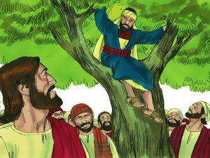
RECIBIÓ AL SEÑOR CON TODA PRISA Y GOZO. LUCAS.19:5-6.
Cuando Jesús llegó al lugar, miró hacia arriba y le dijo: Zaqueo, date prisa y desciende, porque hoy debo quedarme en tu casa.
Jesús posiblemente no conocía a Zaqueo personalmente.
¿Quién le dijo a Jesús que ese hombre se llamaba Zaqueo?
Nadie.
Pero aquí vemos la “OMNISCIENCIA” de Jesús, como en el caso de Natanael.

Slide 19
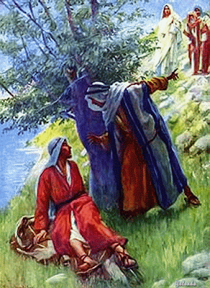
RECIBIÓ AL SEÑOR CON TODA PRISA Y GOZO. LUCAS.19:5-6.
Juan.1:47-48.
Jesús vio venir a Natanael y dijo* de él: He aquí un verdadero israelita en quien no hay engaño.
V.48.
Natanael le dijo*: ¿Cómo es que me conoces? Jesús le respondió y le dijo: Antes de que Felipe te llamara, cuando estabas debajo de la higuera, te vi.
Juan.2:23-25.

Slide 20
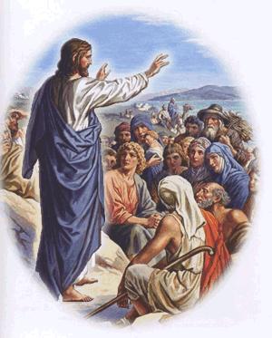
RECIBIÓ AL SEÑOR CON TODA PRISA Y GOZO. LUCAS.19:5-6.
Cuando estaba en Jerusalén durante la fiesta de la Pascua, muchos creyeron en su nombre al ver las señales que hacía.
V.24.
Pero Jesús, por su parte, no se confiaba a ellos, porque conocía a todos,
V.25.
y no tenía necesidad de que nadie le diera testimonio del hombre, pues El sabía lo que había en el hombre.

Slide 21
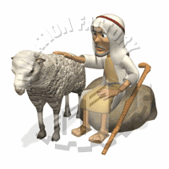
RECIBIÓ AL SEÑOR CON TODA PRISA Y GOZO. LUCAS.19:5-6.
Jesús le dice “DATE PRISA”. En otras palabras “BAJA CORRIENDO”. V.5.
Y Zaqueo cumplió “BAJO CORRIENDO”. V.6. se dio prisa.
Dios desea que nos demos prisa en su servicio.
Como Abraham que se dio prisa para preparar el alimento.
Genesis.18:6-7.
Entonces Abraham fue de prisa a la tienda donde estaba Sara, y dijo: Apresúrate a preparar tres medidas de flor de harina, amásala y haz tortas de pan.

Slide 22
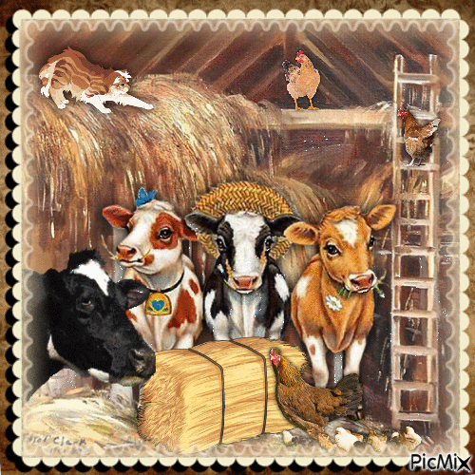
RECIBIÓ AL SEÑOR CON TODA PRISA Y GOZO. LUCAS.19:5-6.
V.7.
Corrió también Abraham a la vacada y tomó un becerro tierno y bueno, y se lo dio al criado, que se apresuró a prepararlo.
Como los ángeles que le dijeron a Lot que se diera prisa a salir de Sodoma y Gomorra.
Genesis.19:22.
Date prisa, escapa allá, porque nada puedo hacer hasta que llegues allí. Por eso el nombre que se le puso a la ciudad fue Zoar.

Slide 23

RECIBIÓ AL SEÑOR CON TODA PRISA Y GOZO. LUCAS.19:5-6.
¿Qué tan aprisa estamos cumpliendo los mandamientos de Dios? Como:
Predicar el evangelio.
Mateo.28:18-20.
Y acercándose Jesús, les habló, diciendo: Toda autoridad me ha sido dada en el cielo y en la tierra.
La autoridad de Jesús nos manda a predicar.
V.19.

Slide 24

RECIBIÓ AL SEÑOR CON TODA PRISA Y GOZO. LUCAS.19:5-6.
Id, pues, y haced discípulos de todas las naciones, bautizándolos en el nombre del Padre y del Hijo y del Espíritu Santo,
V.20.
enseñándoles a guardar todo lo que os he mandado; y he aquí, yo estoy con vosotros todos los días, hasta el fin del mundo.
Visitar a los enfermos.
Santiago.1:27.

Slide 25

RECIBIÓ AL SEÑOR CON TODA PRISA Y GOZO. LUCAS.19:5-6.
La religión pura y sin mácula delante de nuestro Dios y Padre es ésta: visitar a los huérfanos y a las viudas en sus aflicciones, y guardarse sin mancha del mundo.
Visitar al desanimado.
I Tesalonicenses.5:14.
Y os exhortamos, hermanos, a que amonestéis a los indisciplinados, animéis a los desalentados, sostengáis a los débiles y seáis pacientes con todos.

Slide 26

RECIBIÓ AL SEÑOR CON TODA PRISA Y GOZO. LUCAS.19:5-6.
El reunirnos los días domingos.
Hebreos.10:24-25.
y consideremos cómo estimularnos unos a otros al amor y a las buenas obras,
V.25.
no dejando de congregarnos, como algunos tienen por costumbre, sino exhortándonos unos a otros, y mucho más al ver que el día se acerca.
¿Lo estamos haciendo?

Slide 27
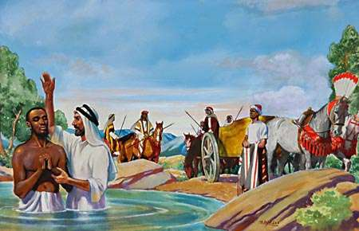
RECIBIÓ AL SEÑOR CON TODA PRISA Y GOZO. LUCAS.19:5-6.
Fue tanta la prisa de Zaqueo que lo hizo con gozo.
Lucas.19:6.
Entonces él se apresuró a descender y le recibió con gozo.
Él recibió al Señor con gozo.
Es que cuando se recibe al Señor hay mucho gozo.
Él Eunuco. Hechos.8:39.
Al salir ellos del agua, el Espíritu del Señor arrebató a Felipe; y no lo vio más el eunuco, que continuó su camino gozoso.

Slide 28
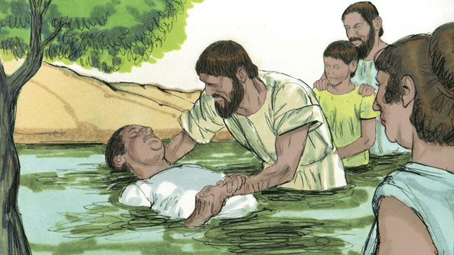
RECIBIÓ AL SEÑOR CON TODA PRISA Y GOZO. LUCAS.19:5-6.
Él carcelero. Hechos.16:34.
Llevándolos a su hogar, les dio de comer, y se regocijó grandemente por haber creído en Dios con todos los suyos.
El evangelio es buena nueva de gran gozo.
Lucas.2:10.
Mas el ángel les dijo: No temáis, porque he aquí, os traigo buenas nuevas de gran gozo que serán para todo el pueblo;
La multitud le recibió con gran gozo.

Slide 29
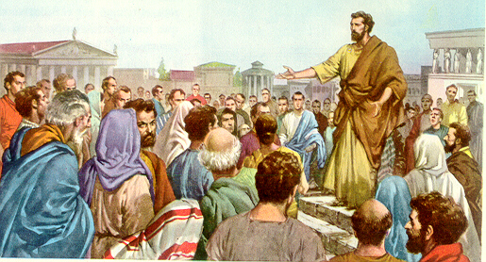
RECIBIÓ AL SEÑOR CON TODA PRISA Y GOZO. LUCAS.19:5-6.
Lucas.8:40.
Cuando Jesús volvió, la multitud le recibió con gozo, porque todos le habían estado esperando.
Los setenta volvieron con gozo.
Lucas.10:17.
Los setenta regresaron con gozo, diciendo: Señor, hasta los demonios se nos sujetan en tu nombre.
Los discípulos estaban llenos de gozo.
Hechos.13:52.

Slide 30

RECIBIÓ AL SEÑOR CON TODA PRISA Y GOZO. LUCAS.19:5-6.
Y los discípulos estaban continuamente llenos de gozo y del Espíritu Santo.
El cristianismo es de gozo, cualquiera que sea la situación.
¿Estamos cumpliendo aprisa y con gozo los mandamientos de Dios?.
O
¿Lo estamos haciendo con lentitud y tristeza?.
¿Servimos a Dios con gozo?

Slide 31

ESTUVO DISPUESTO A RESTITUIR SU FALTA. LUCAS.19:8.
Y Zaqueo, puesto en pie, dijo al Señor: He aquí, Señor, la mitad de mis bienes daré a los pobres, y si en algo he defraudado a alguno, se lo restituiré cuadruplicado.
Cuando la gente comenzó a murmurar. V.7.
Posiblemente la gente murmuraba que este era un ladrón.
V.8.
Pero Zaqueo dijo: “SI EN ALGO HE DAFRAUDADO A ALGUNO, SÉ LO RESTITUIRE CUADRUPLICADO”.

Slide 32

ESTUVO DISPUESTO A RESTITUIR SU FALTA. LUCAS.19:8.
Zaqueo está demostrando que está arrepentido. Esta es una muestra de su cambio de corazón.
Si hemos ofendido, robando y nos hemos arrepentido, vamos a devolver lo robado.
Imitemos el ejemplo de Job.
Job.31:7-8.
Si mi paso se ha apartado del camino, si mi corazón se ha ido tras mis ojos, y si alguna mancha se ha pegado en mis manos,

Slide 33
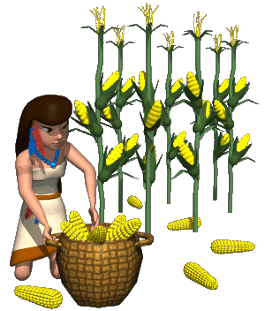
ESTUVO DISPUESTO A RESTITUIR SU FALTA. LUCAS.19:8.
V.8.
que yo siembre y otro coma, y sean arrancadas mis cosechas.
Si realmente estamos arrepentido por nuestros pecados vamos a abandonarlos y restituir él agravió que hallamos cometido sea cual sea.
Si tomábamos- Vamos a dejar de tomar.
Si fornicábamos o adulteramos- Vamos a dejar esa práctica.

Slide 34
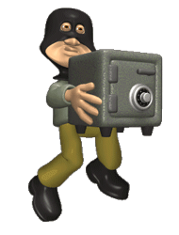
ESTUVO DISPUESTO A RESTITUIR SU FALTA. LUCAS.19:8.
Si robábamos- Vamos a dejar de robar.
Si mentíamos- Vamos a dejar de mentir.
¿Estamos dispuestos a restituir nuestras faltas?.
Allí vamos a demostrar nuestro arrepentimiento, con hechos, no con palabras.
Y por eso obtuvo la salvación, la sinceridad.
Lucas.19:9.

Slide 35
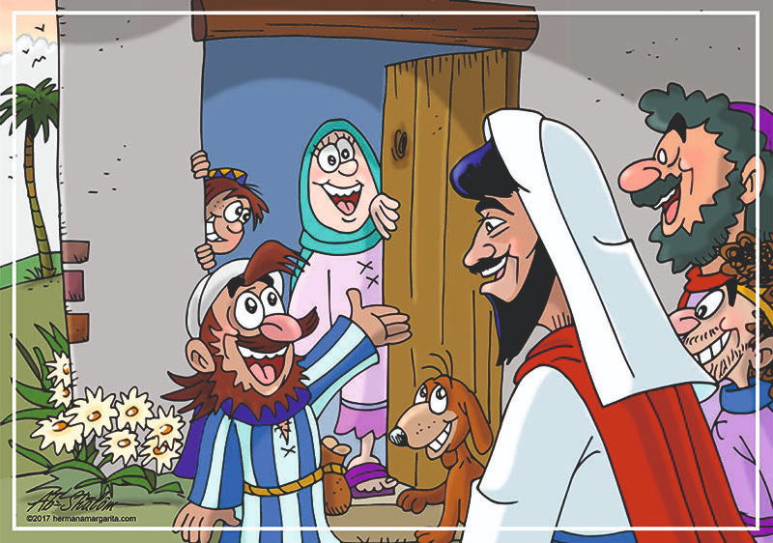
ESTUVO DISPUESTO A RESTITUIR SU FALTA. LUCAS.19:8.
Y Jesús le dijo: Hoy ha venido la salvación a esta casa, ya que él también es hijo de Abraham;
Cuando somos sinceros, honesto vamos a buscar a Jesús, para obtener la salvación.
Cuando no es así vamos a buscar pretexto, escusas para no servir a Jesús ni seguirle y no vamos a poder obtener la salvación que Él nos quiere regalar.

Slide 36
CONCLUSIÓN:
Zaqueo es un personaje digno de imitar en sus hechos:
Vencer los obstáculos:
Ser rico.
Ser pequeño de estatura.
Tener mala fama.
Darse prisa y con gozo recibió al Señor.
Estar dispuesto a restituir él agravió.
¿Estamos nosotros cumpliendo con estas tres cualidades?.
Vencer los obstáculos.

Slide 37
CONCLUSIÓN:
Darnos prisa y con gozo cumplir los mandamientos de Dios.
Restituir el mal que hayamos hecho.
Que Dios nos ayude para poder crecer y cumplir fielmente sus mandamientos.
Así lograr lo que Zaqueo logro con su determinación la salvación.
Luchemos y seamos determinante para lograr obtener nuestra salvación.

Slide 38
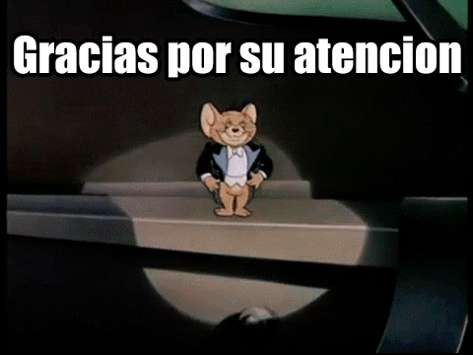
DIOS NOS BENDIGA A TODOS.

